Slide 1
Арктические походы советского и американского подводных флотов: Обзор литературы
Департамент культуры Министерства обороны Российской Федерации ФГКУ «Центральная военно-морская библиотека»
(по материалам изданий из фонда Центральной военно-морской библиотеки)

Slide 2
Меркушов В.А. Записки подводника, 1905-1915 / В.А. Меркушов. ‒ М., 2004. ‒ 623 с. : портр.

Slide 3
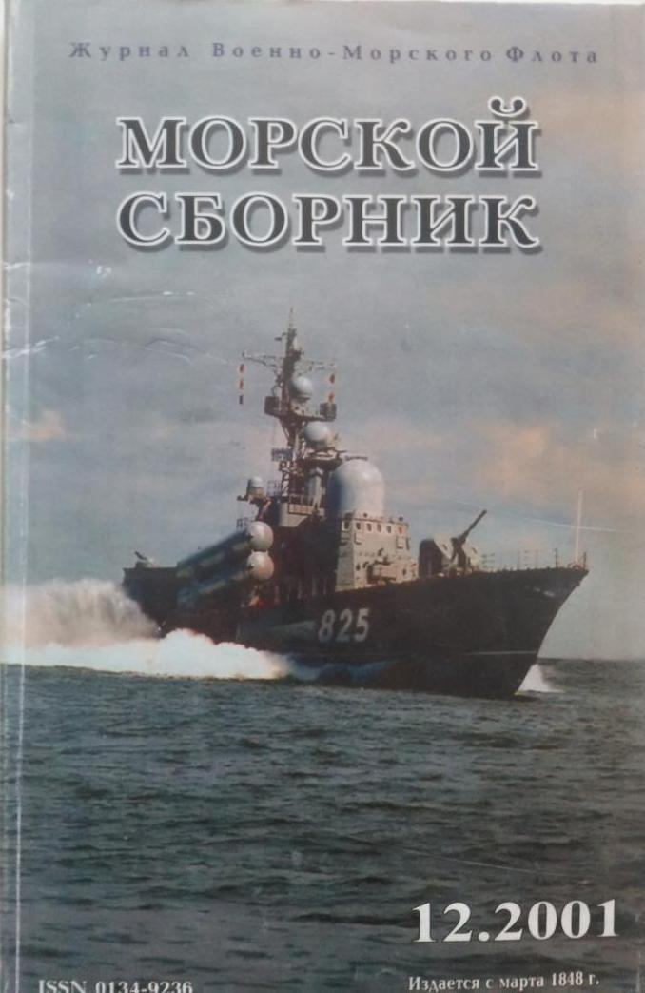
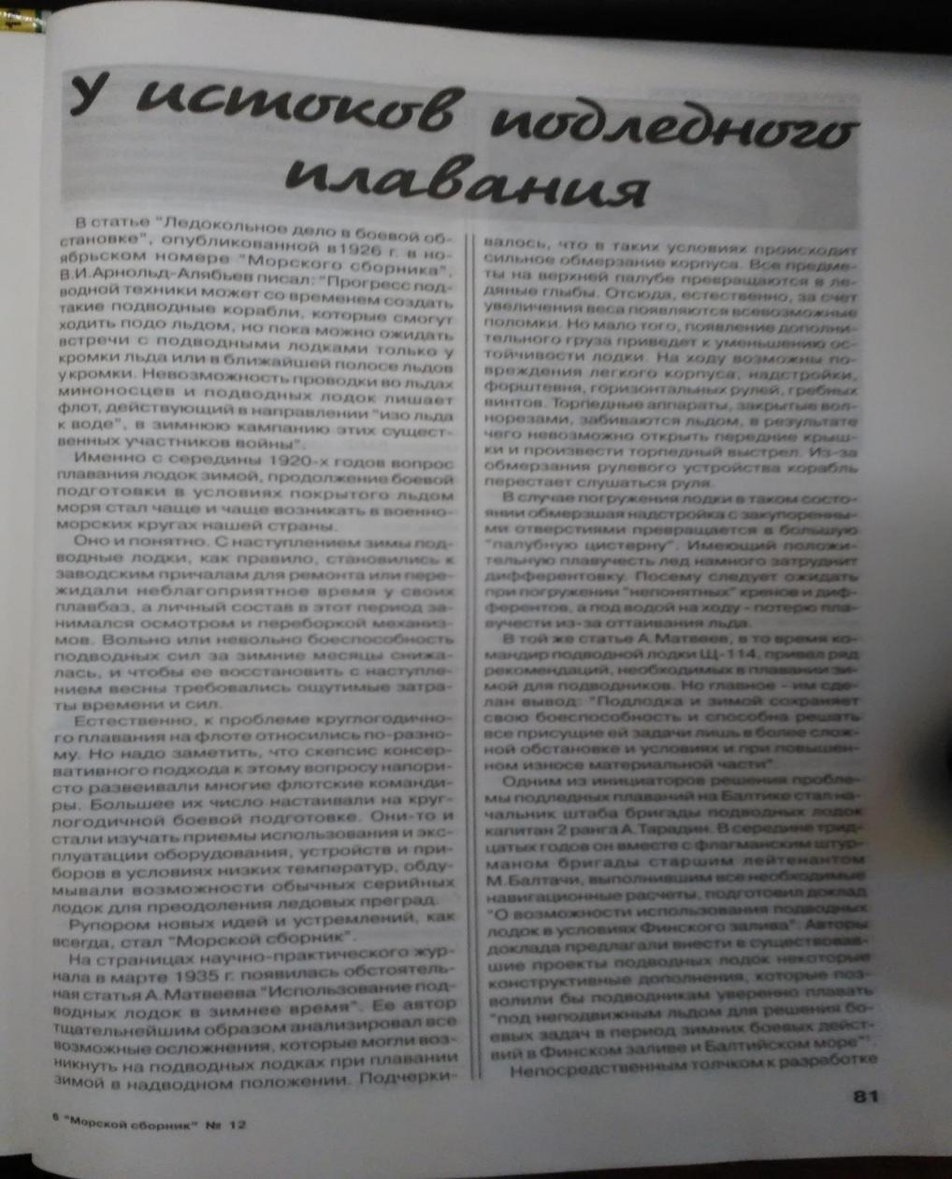
Реданский В.Г. У истоков подлёдного плавания // Мор.сб. - 2001. - № 12. - С. 81-85 : ил., портр.

Slide 4
Свердруп Х. Во льды на подводной лодке / Х. Свердруп. ‒ 2-е изд. - Л., 1932. ‒ 116 с. : фот., карта.

Slide 5
Харальд Свердруп - участник экспедиции на подводной лодке О-12 (руководитель научной части). В 1936 г. Харальд Свердруп был назначен директором одного из крупнейших океанографических институтов ‒ Института им. Скрипса в Калифорнии. Руководил его работой 12 лет. В 1948 г. он вернулся в Норвегию и возглавлял Норвежский полярный институт в Осло (до последних лет своей жизни). Его именем названа скала у мыса Мод на восточном берегу Таймыра.

Slide 6
Хьюберт Уилкинс, 1926 год Организатор и руководиель экспедиции к Северному полюсу на ПЛ О-12 «Наутилус»
Автор презентации Ю.А. Мухина – заведующая библиографическим отделом ЦВМБ.

Slide 7
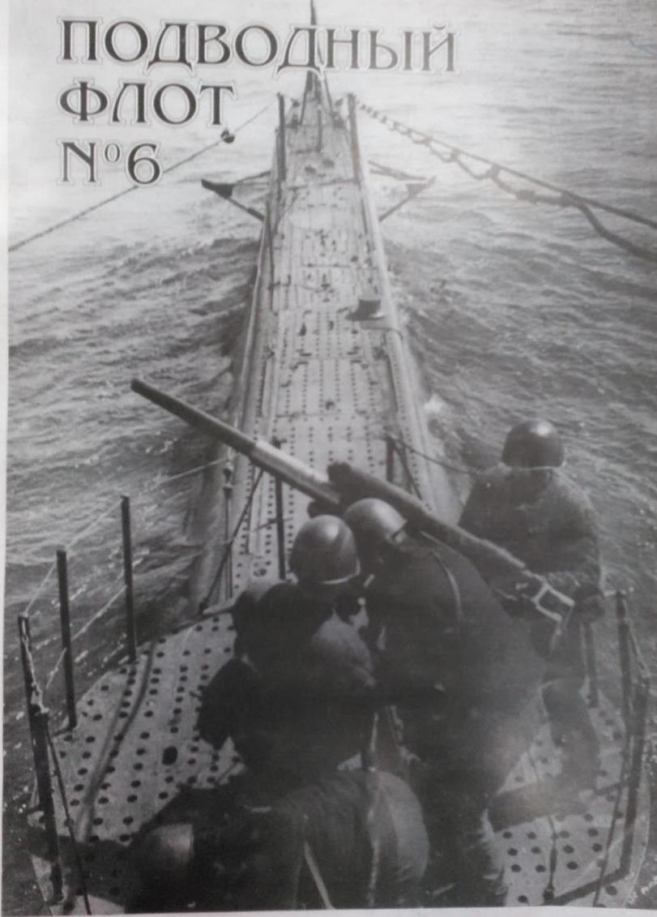
«Проводка подлодок вполне возможна Северным морским путём»: Документы
о первом плавании подводной лодки [Щ-423] вдоль северного побережья СССР
/ публ. А.А. Бочарова // Подвод.флот. ‒ 2001. ‒ № 6. ‒ С.6-18: фот., ил.

Slide 8
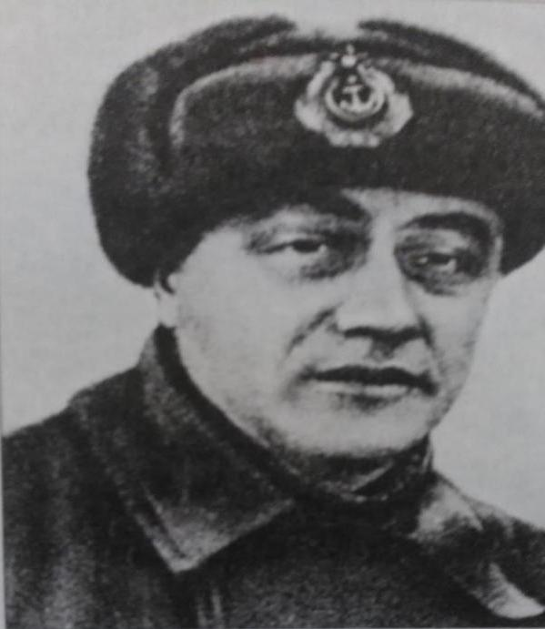
Фотография экипажа ПЛ Щ-423.
В верхнем ряду слева - командир
лодки И.М. Зайдулин
Командир ПЛ Щ-423 капитан
2 ранга Измаил Матигулович Зайдулин

Slide 9
Дыгало В.А. Экспедиция особого назначения в Северном Ледовитом океане [1940, 1955 гг.]
// Полярный архив / под ред. П.В. Боярского. ‒ М., 2003. ‒ С. 215-224 : фот.

Slide 10
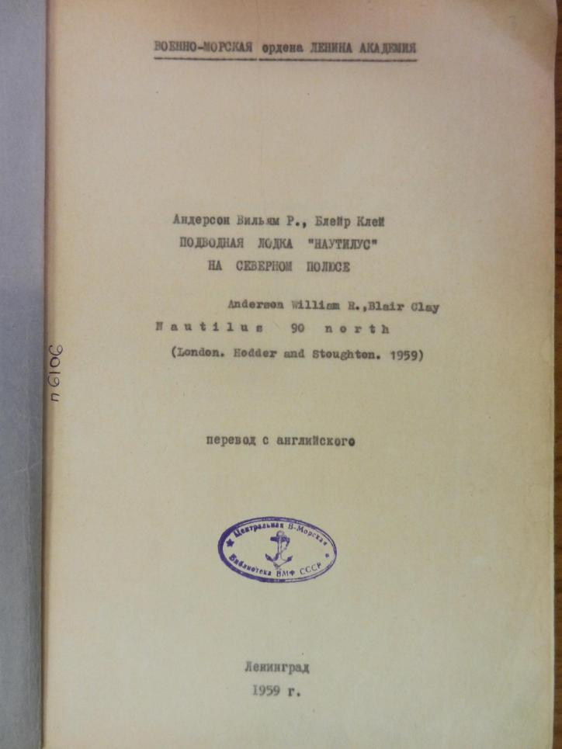
Anderson W. Nautilus 90 North / W. Anderson, C. Blair, Jr. -
London, 1959. - 190 р.: ill.

Slide 11
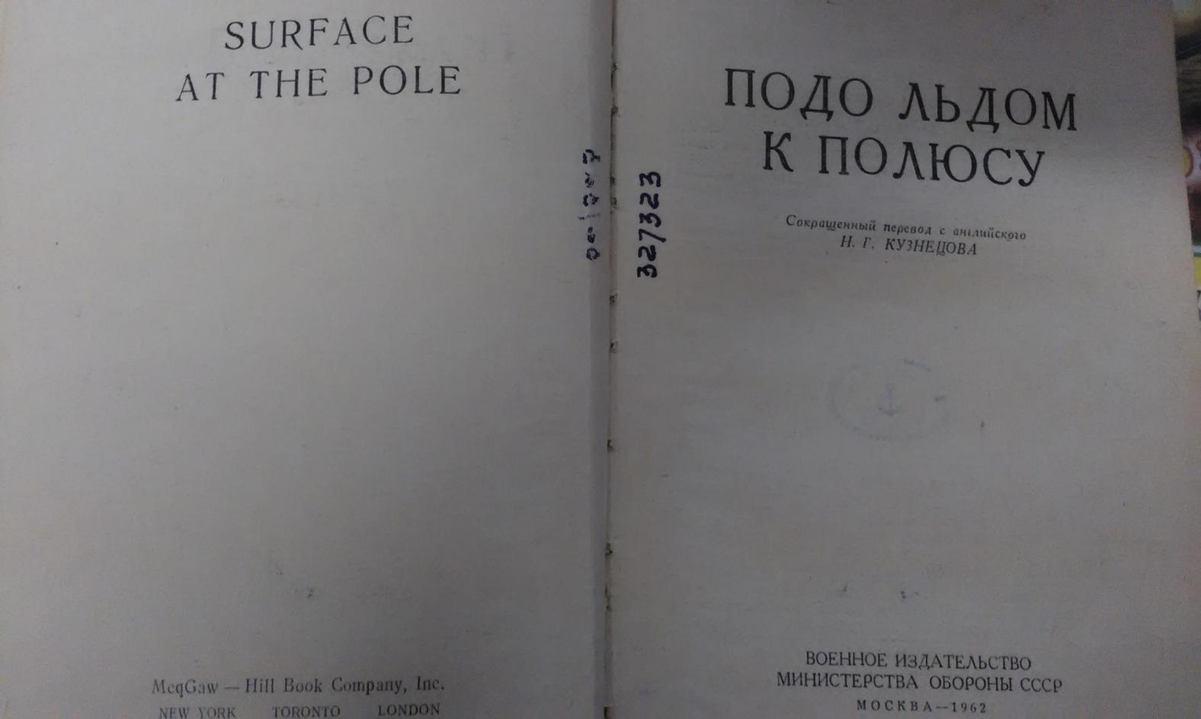
Калверт Дж. Подо льдом к полюсу / Дж. Калверт. ‒ М., 1962. ‒ 208 с. : ил.

Slide 12
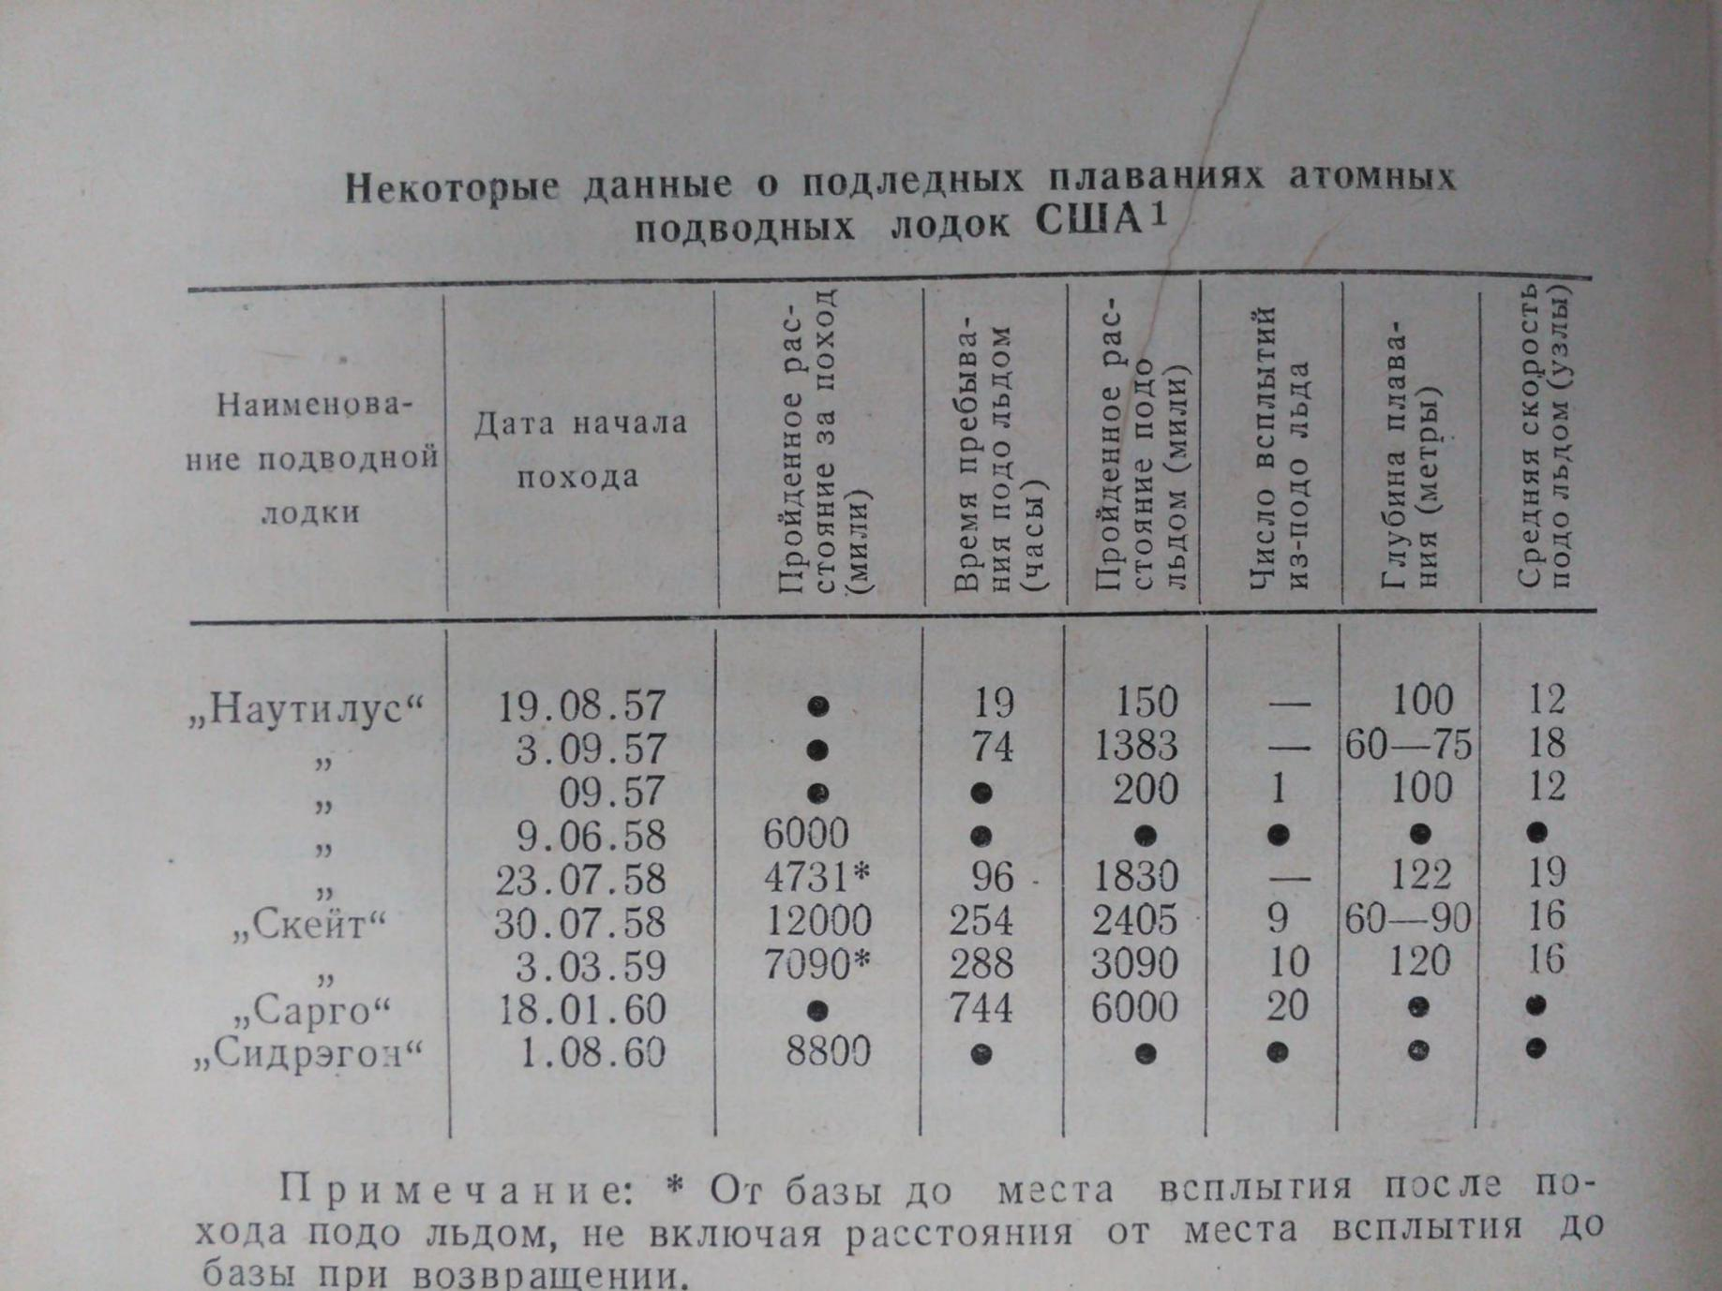
Калверт Дж. Подо льдом к полюсу. - М., 1962. - С.18: табл.

Slide 13
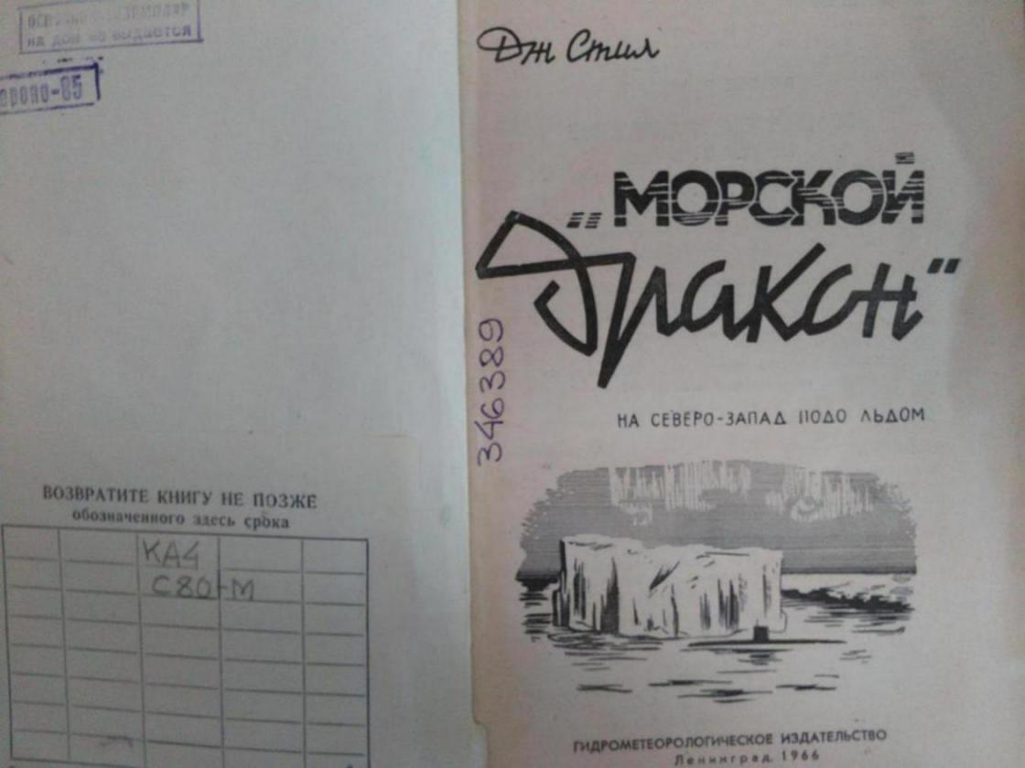
Стил Дж. Морской дракон / Дж. Стил. ‒ Л., 1966. ‒ 271 с. : ил.

Slide 14
Подводный фронт «холодной войны»: сборник. ‒ М. ; СПб., 2002. ‒
477 с. : портр., ил. ‒ Библиогр.: с. 474-475.

Slide 15
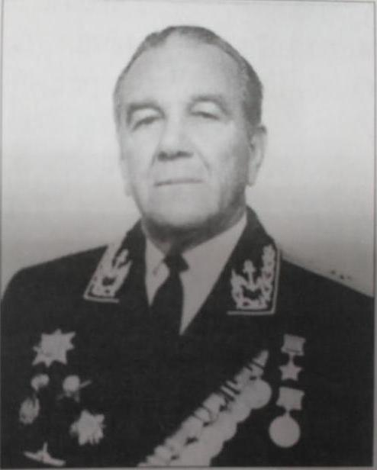
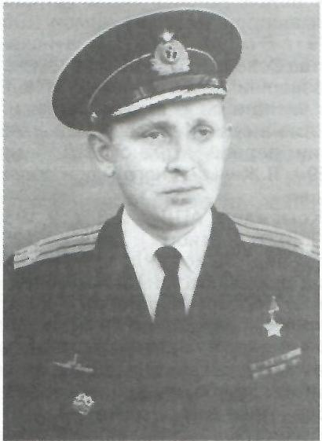
Леонид Гаврилович
Осипенко
(11.05.1920-14.03.1997)
Герой Советского Союза
контр-адмирал
Лев Михайлович
Жильцов
(02.02.1928-27.02.1996)
Герой Советского Союза
контр-адмирал

Slide 16
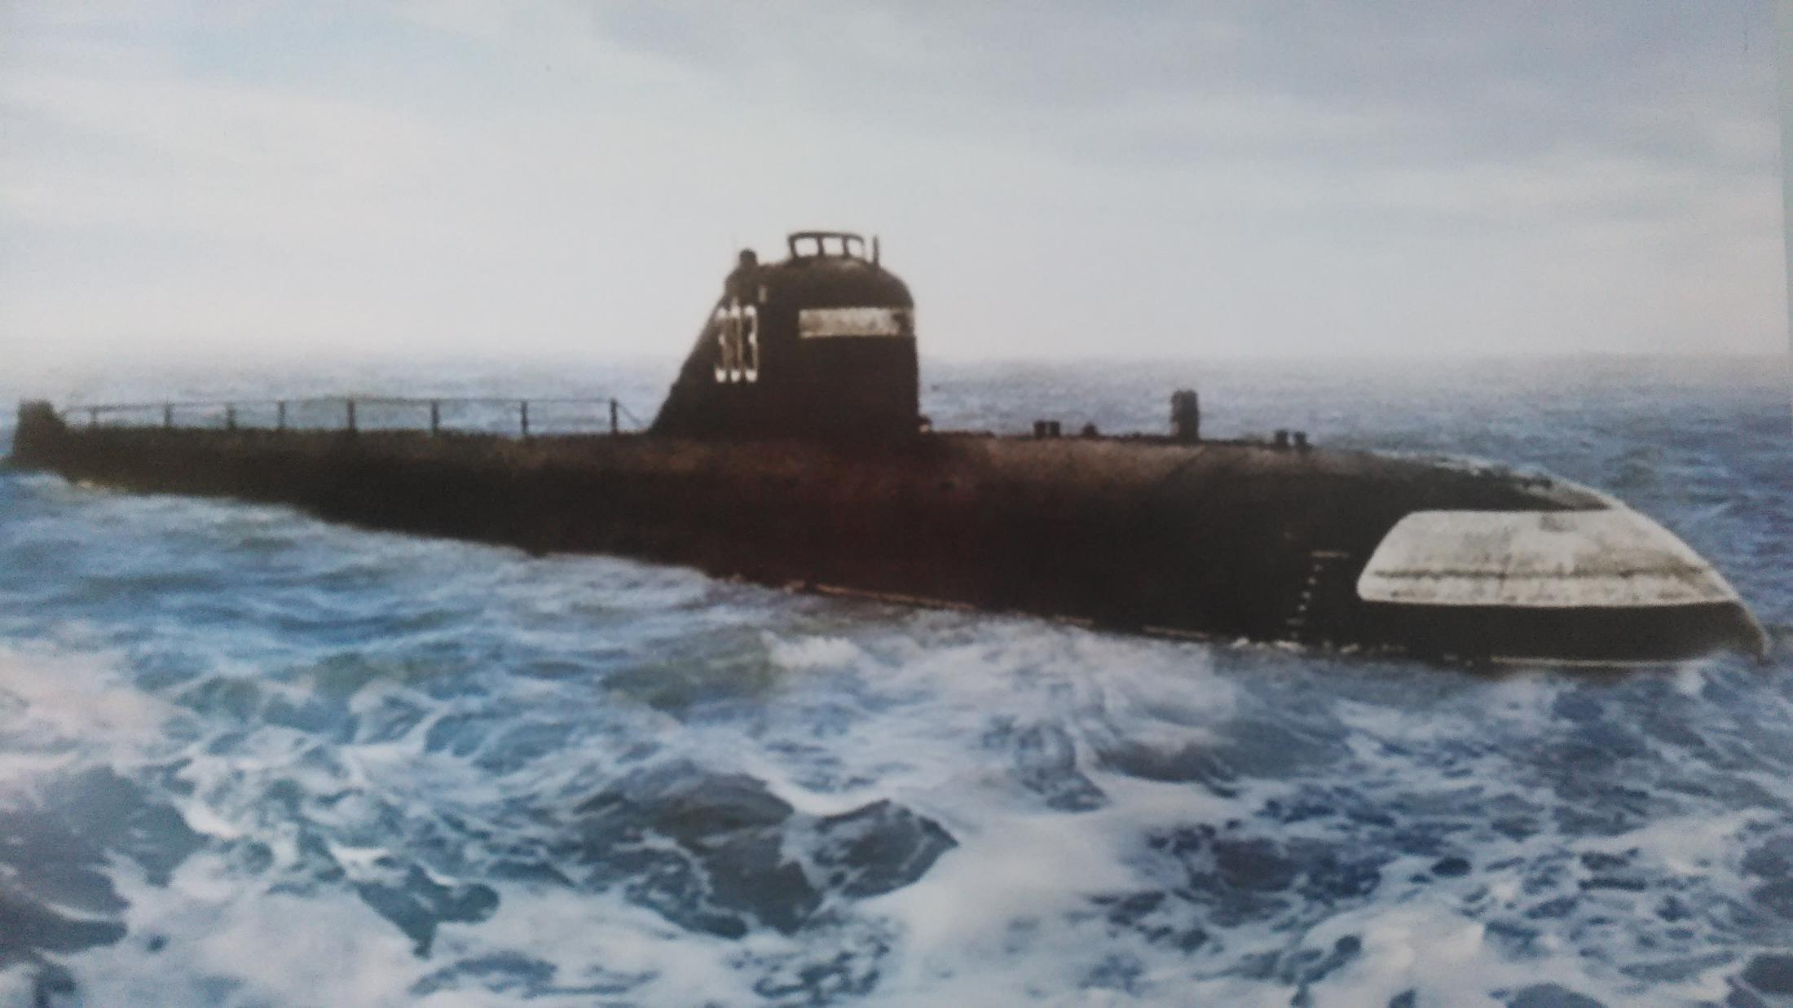
Подводная лодка К-3 (проекта 627)

Slide 17
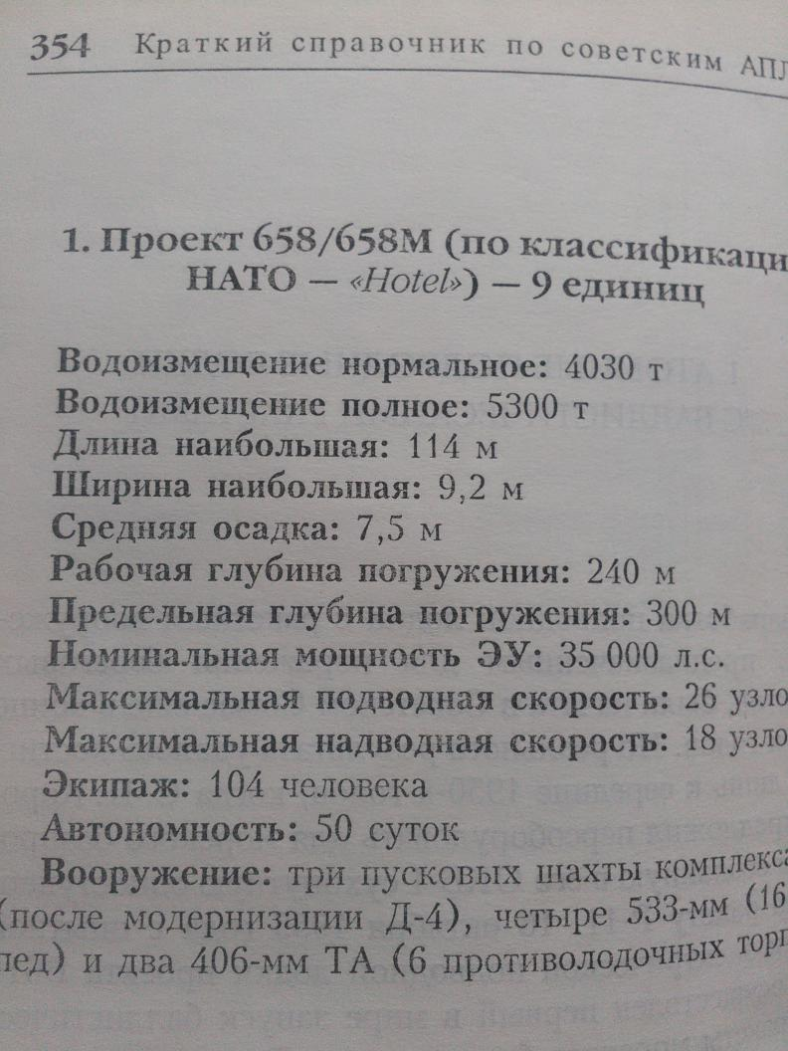

Slide 18
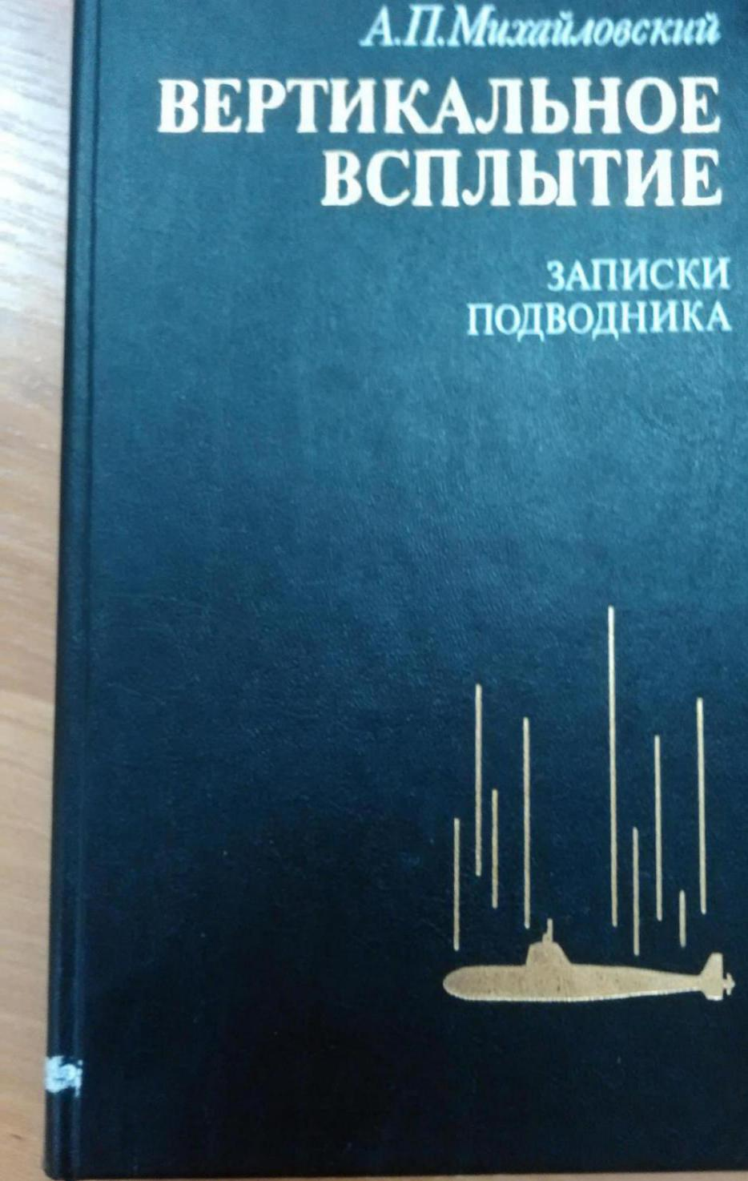
Михайловский А.П. Вертикальное всплытие / А.П. Михайловский. ‒ СПб., 1995. ‒ 534 с. : портр., ил., карты.

Slide 19
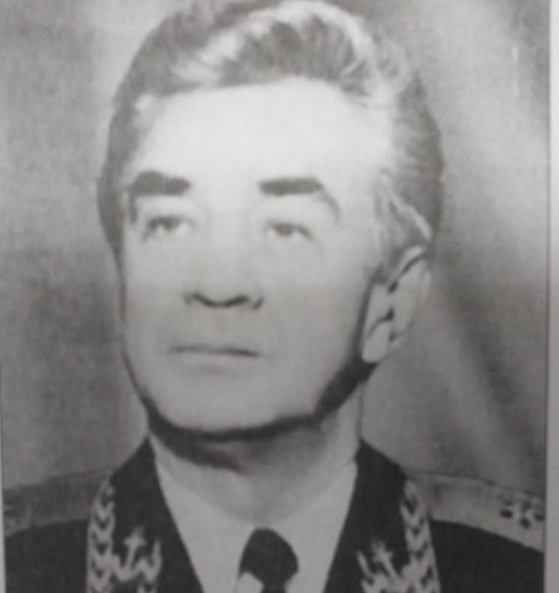
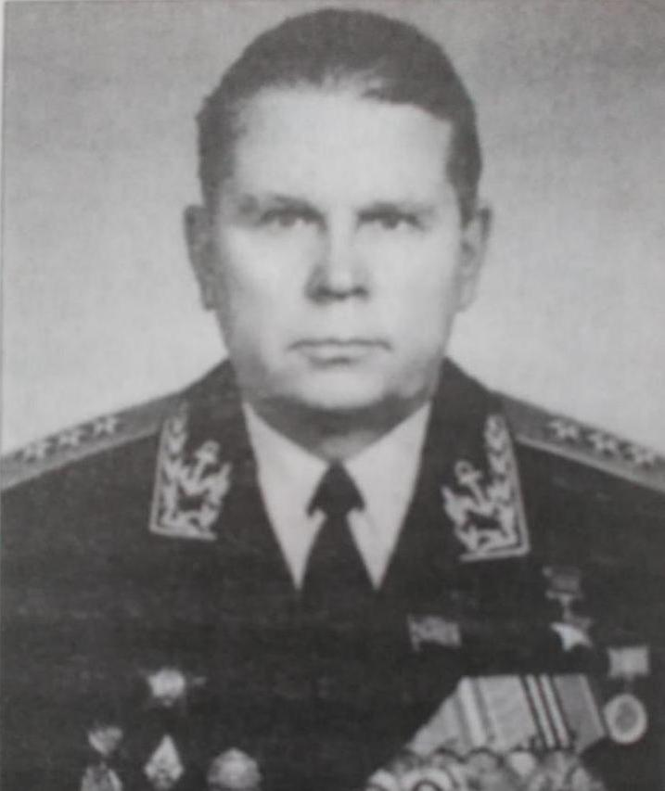
Иван Романович
Дубяга
(16.01.1929-22.02.1999)
Герой Советского Союза
контр-адмирал
Аркадий Петрович
Михайловский
(22.06.1925-17.05.2011)
Герой Советского Союза
адмирал

Slide 20
Голосов Р.А. Освоение Арктики и подводный флот России // Воен. мысль. ‒ 2006. ‒ № 3. ‒ С. 46-52 : портр.

Slide 21
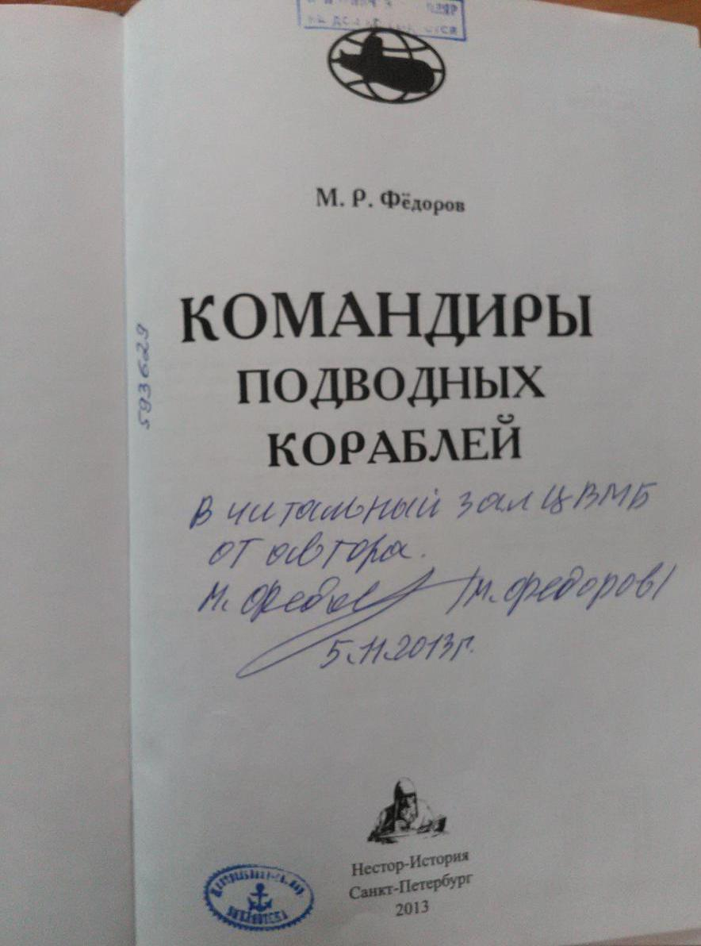
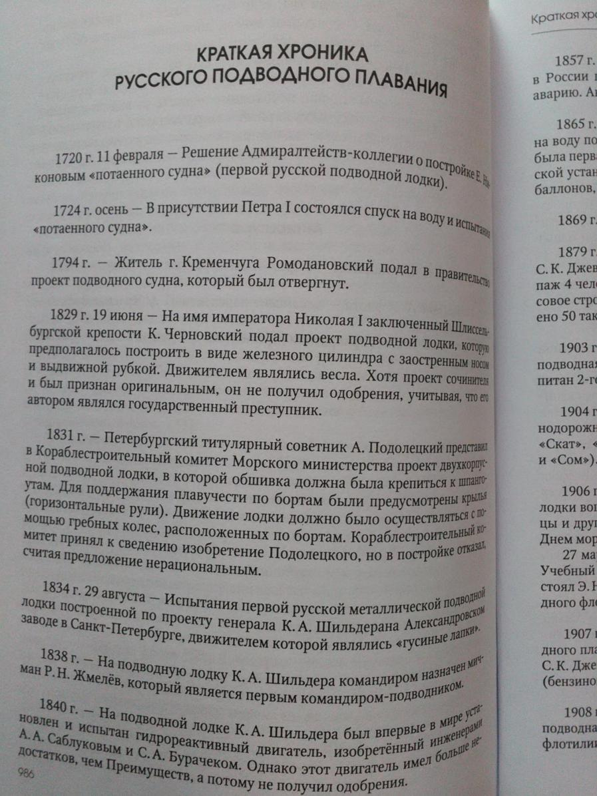
Фёдоров М.Р. Командиры подводных кораблей / М.Р. Фёдоров. - СПб., 2013. - 1016 с.: портр., ил.

Slide 22
Список литературы
Андерсон У. «Наутилус» у Северного полюса : сокр. пер. с англ. // Вокруг света под водой. ‒
С. 17-102.
Дыгало В.А. Экспедиция особого назначения в Северном Ледовитом океане [1940, 1955 гг.]
// Полярный архив / под ред. П.В. Боярского. ‒ М., 2003. ‒ С. 215-224 : фот.
Калверт Дж. Подо льдом к полюсу / Дж. Калверт. ‒ М., 1962. ‒ 208 с. : ил.
Меркушов В.А. Записки подводника / В.А. Меркушов. ‒ М., 2004. ‒ 623 с. : портр.
Михайловский А.П. Вертикальное всплытие / А.П. Михайловский. ‒ СПб., 1995. ‒ 534 с. : портр, ил., карты.
Подводный фронт «холодной войны»: сборник. ‒ М. ; СПб., 2002. ‒ 477 с. : портр., ил. ‒ Библиогр.:
с. 474-475.
Свердруп Х. Во льды на подводной лодке / Х. Свердруп. ‒ Л., 1932. ‒ 116 с. : фот., карта.

Slide 23
Стил Дж. Морской дракон / Дж. Стил. ‒ Л., 1966. ‒ 271 с. : ил.
Фёдоров М.Р. Командиры подводных кораблей / М.Р. Фёдоров. ‒ СПб., 2013. ‒ 1016 с.: портр.
* * *
Anderson W. Nautilus 90 North / W. Anderson, C. Blair, Jr. - London, 1959. - 190 р.: ill.
Материалы из периодической печати
Голосов Р.А. Освоение Арктики и подводный флот России // Воен. мысль. ‒ 2006. ‒ № 3. ‒
С. 46-52: портр.
«Проводка подлодок вполне возможна Северным морским путём»: Документы о первом плавании подводной лодки [Щ-423] вдоль северного побережья СССР / публ. А.А. Бочарова // Подвод.флот. ‒ 2001. ‒ № 6. ‒ С.6-18: фот., ил.
Реданский В. У истоков подлёдного плавания // Мор.сб. ‒ 2001. ‒ № 12. ‒ С. 81-85 : портр., ил.
Чефонов Н. кап. 1 ранга. Сквозь туманы, льды и штормы (к 50-летию первого в истории перехода подводной лодки Северным морским путём) // Мор. сб. ‒ 1990. ‒ № 10. ‒ С. 71-74 : портр., ил.

Slide 24
Центральная военно-морская библиотека: 191023, г. Санкт-Петербург Кожевенная линия, д. 42. http://cnlib.ru/ Эл. почта: navallib_db@mil.ru
Автор презентации Ю.А. Мухина – заведующая библиографическим отделом ЦВМБ.

